Slide 1
第20章：数据库编程
连接Oracle数据库

Slide 2
JDBC连接
JDBC可以通过标准连接任意支持JDBC的SQL数据库，本次将利用JDBC实现Oracle数据库的连接，对于数据库的连接操作主要使用DriverManager.getConnnection()方法完成，此类可以获取多个数据库连接，每一个数据库连接都使用Connection接口描述

Slide 3
Connection接口常用方法
No. | 方法 | 类型 | 描述
1 | public Statement createStatement() throws SQLException | 普通 | 获取Statement接口实例
2 | public PreparedStatement prepareStatement​(String sql) throws SQLException | 普通 | 获取PreparedStatement接口实例
3 | public void close() throws SQLException | 普通 | 关闭数据库连接
4 | public void setAutoCommit​(boolean autoCommit) throws SQLException | 普通 | 事务控制，设置是否自动提交更新
5 | public void commit() throws SQLException | 普通 | 事务控制，提交事务
6 | public void rollback() throws SQLException | 普通 | 事务控制，事务回滚

Slide 4
JDBC操作步骤
第一步：加载数据库驱动程序：各个数据库都会提供JDBC的驱动程序开发包，直接把JDBC操作所需要的开发包（一般为*.jar或*.zip）直接配置到classpath路径即可
第二步：连接数据库：根据不同数据库提供的连接信息、用户名与密码建立数据库连接通道。
第三步：使用语句进行数据库操作：数据库操作分为更新和查询两种操作，除了可以使用标准的SQL语句之外，对于各个数据库也可以使用其自己提供的各种命令。
第四步：关闭数据库连接：数据库操作完毕之后需要关闭连接以释放资源。

Slide 5
范例：连接Oracle数据库
package cn.mldn.demo; import java.sql.Connection; import java.sql.DriverManager; public class JDBCDemo { private static final String DATABASE_DRVIER = "oracle.jdbc.driver.OracleDriver"; private static final String DATABASE_URL = "jdbc:oracle:thin:@localhost:1521:mldn"; private static final String DATABASE_USER = "scott"; private static final String DATABASE_PASSWORD = "tiger"; public static void main(String[] args) throws Exception { Connection conn = null; // 保存数据库连接 Class.forName(DATABASE_DRVIER); // 加载数据库驱动程序 conn = DriverManager.getConnection(DATABASE_URL, DATABASE_USER, DATABASE_PASSWORD);// 连接数据库 System.out.println(conn);// 输出对象信息 conn.close(); // 关闭数据库连接 } }

Slide 6
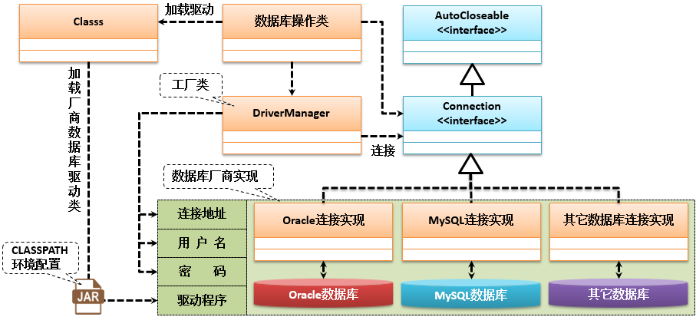
JDBC访问连接
在JDBC开发中Connection是一个数据库连接的标准接口，而程序要想获取Connection接口实例，必须必须通过DriverManager类获取

